Slide 1



Slide 2
Projeto de Hardware para a Royal Store Scott Bar
Júlio César Machado Álvares
Marco Aurélio Monteiro Lima

Slide 3
O sistema consiste em:
Aplicação Local
Banco de Dados Local
Aplicação Remota
Banco de Dados Online (Backup)

Slide 4
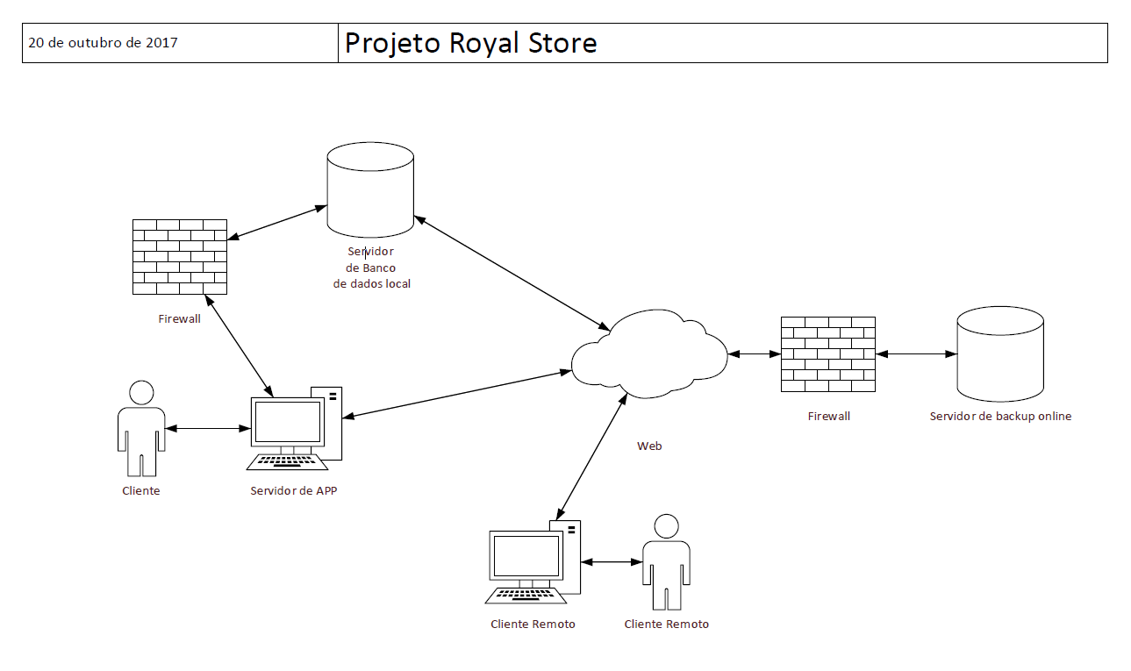

Slide 5
Aplicação Local:
Banco de Dados Local:
Sistema:
Windows 7 Home 64 bits.
Softwares Especiais:
SQL Workbench,
Apache,
Browser (Mozilla e Google Chrome),
Driver de impressoras,
Suporte a PHP,
Suporte a MySQL.
Hardware:
Processador Intel Core 2 Duo 2.0Ghz (+),
4 GB de Memória DDR2 617Mhz (+),
Disco Rígido de 500 GB (+),
Periféricos (Mouse, Teclado),
Monitor 800x600 (+),
Leitor de Código de Barras USB,
Pen drive 16GB (+).
Rede:
Banda Larga 10 Mb/s.
O sistema de banco dados local vai rodar
na mesma máquina que a aplicação.

Slide 6
Aplicação Remota:
Sistema:
Windows 7 Home 32/64 bits (+)
Linux
Softwares Especiais:
Browser (Mozilla e Google Chrome),
Suporte PHP.
Hardware:
Processador Intel Core 2 Duo 2.0Ghz (+),
4 GB de Memória DDR2 617Mhz (+),
Disco Rígido de 500 GB (+),
Periféricos (Mouse e Teclado),
Monitor 800x600 (+).
Rede:
Banda Larga 1 Mb/s.

Slide 7
Servidor de BD Online: Google Cloud SQL
Sistema:
Linux
Softwares Especiais:
Suporte a MySQL.
Hardware:
25.000 IOPS (Input/Ouput per second).
Memória RAM Escalável (Dependente da aplicação, podendo chegar a 208GB).
Armazenamento Escalável (Podendo chegar a 10 TB).
Rede:
Transferências ilimitadas.
Pontos Especiais:
Certificações em Segurança e Confiabilidade.
Escalabilidade de recursos.
Pagamento por escalabilidade.

Slide 8
Custo da aplicação e BD local:
Sistema:
Sem custo.
Softwares Especiais:
Sem custo.
Hardware:
Leitor de código de barras: R$ 129,00 + Frete.
Pen drive 16GB: R$ 32,00 + Frete.
Rede:
Sem custo (Banda larga fornecida pelo contratante).

Slide 9
Custo da aplicação remota:
Sistema:
Sem custo.
Softwares Especiais:
Sem custo.
Hardware:
Desktop: R$ 799,00.
Periféricos: R$ 80,00.
Rede:
Banda Larga 1Mb/s: R$ 35,00.

Slide 10
Custo do Banco de Dados onlines:
R$ 0,07/h de Transações no Banco.
R$ 0,08 por GB de Backup no Banco.

Slide 11
Fim ! Dúvidas ?

